Slide 1
Introducción a la Visión Computacional y Procesamiento Gráfico
I Unidad
Ms. Ing. Liz Sofia Pedro H.

Slide 2
Pre-requisitos
Requeridos:
Computación Gráfica II(Obligatorio).
Algebra Lineal.
Estructura de datos.
Estadística (Deseable).
Programación: MATLAB, JAVA.
No incluye: Photoshop.

Slide 3
Contenidos.
Introducción
Sistemas de Visión Computacional
Procesamiento Digital de Imágenes.
Operaciones estadísticas.
Binarización.

Slide 4
3. Imágenes DIGITALES

Slide 5
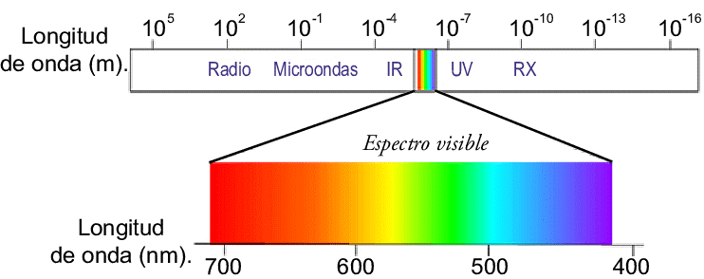
3.1. El espectro electromagnético
Imágenes basadas en radiación del espectro EM.
Cada partícula contiene energía.

Slide 6
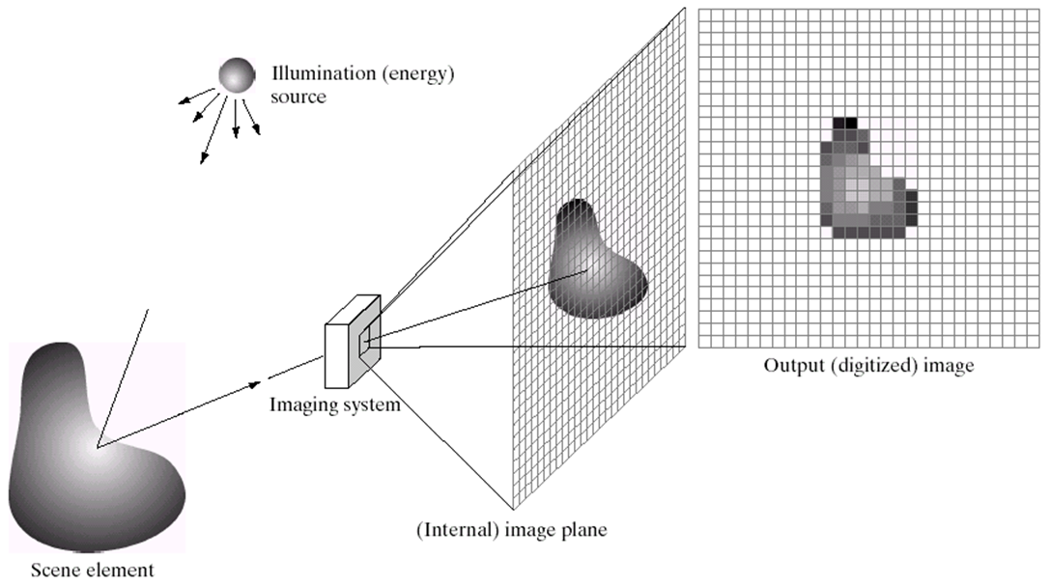
3.3. Formación de la imagen

Slide 7
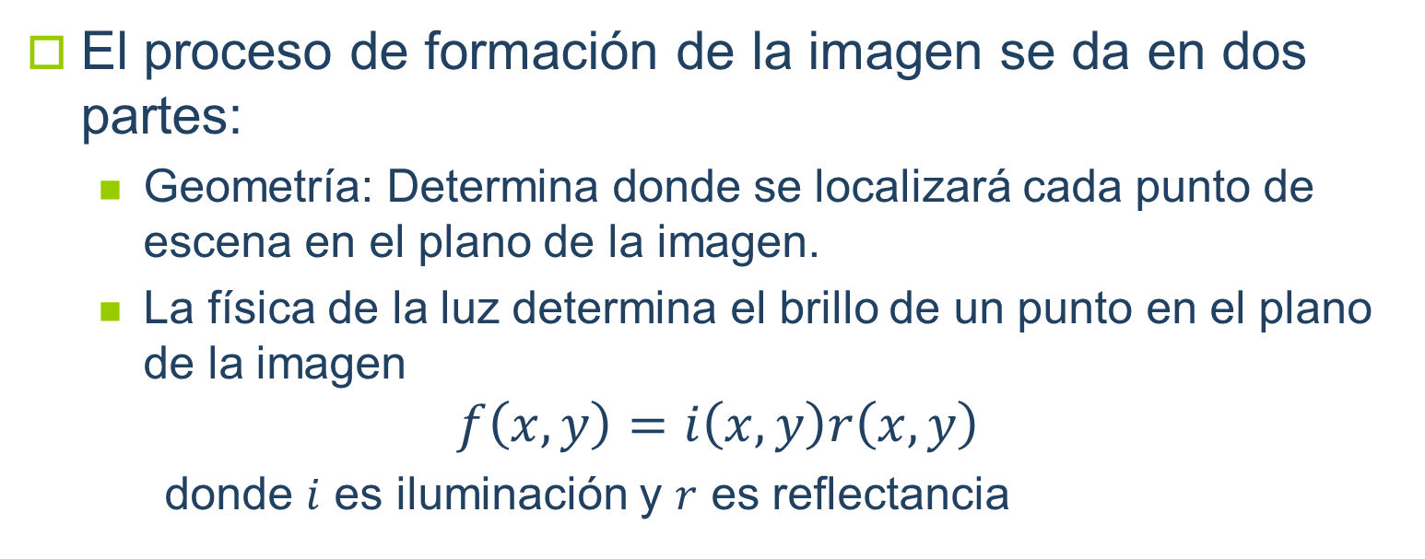
3.2. Formación de la imagen (Cont.)
El proceso de formación de la imagen se da en dos partes:
Geometría: Determina donde se localizará cada punto de escena en el plano de la imagen.
La física de la luz determina el brillo de un punto en el plano de la imagen
$$f\left(x,y\right)=i\left(x,y\right)r\left(x,y\right)$$
donde $i$ es iluminación y $r$ es reflectancia

Slide 8
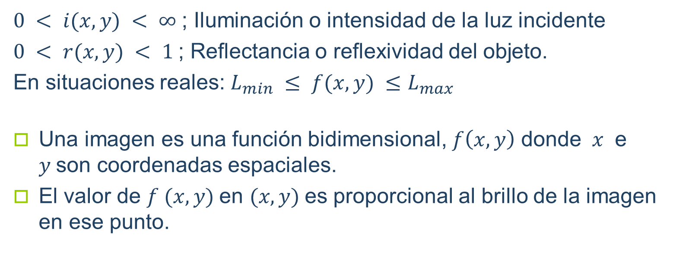
3.2. Formación de la imagen (Cont.)
$0 < i(x,y) < ∞$; Iluminación o intensidad de la luz incidente
$0 < r(x,y) < 1$; Reflectancia o reflexividad del objeto.
En situaciones reales: $L_{min} ≤ f(x,y) ≤L_{max}$
Una imagen es una función bidimensional, $f\left(x,y\right)$ donde $x$ e $y$son coordenadas espaciales.
El valor de $f (x, y)$en $(x, y)$es proporcional al brillo de la imagen en ese punto.

Slide 9
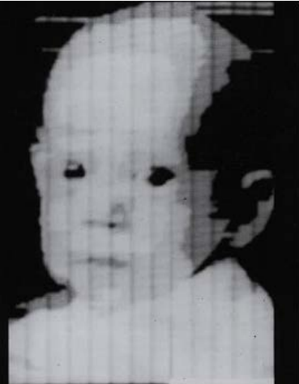
3.2. Formación de la imagen (Cont.)
Ejemplo. Primera fotografía digitalizada.

Slide 10
3.2. Formación de la imagen (Cont.)
Muestreo. Mide el valor de una imagen en un numero finito de puntos. (Resolución)
Efecto muestreo.

Slide 11
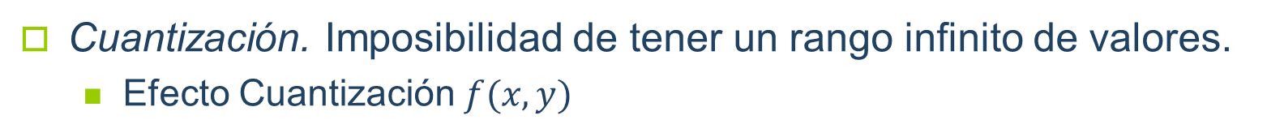
3.2. Formación de la imagen (Cont.)
Cuantización. Imposibilidad de tener un rango infinito de valores.
Efecto Cuantización $f(x,y)$

Slide 12
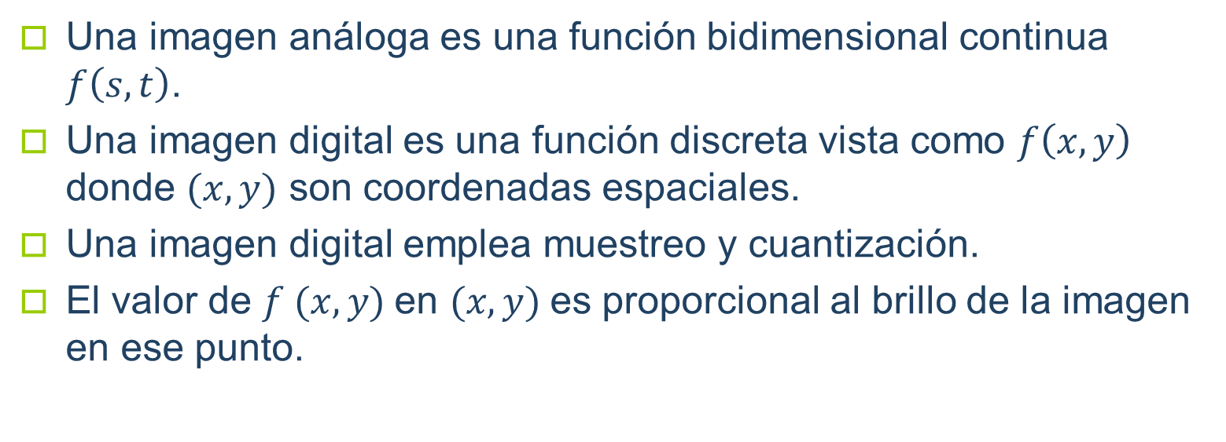
3.3. Imagen digital
Una imagen análoga es una función bidimensional continua $f\left(s,t\right)$.
Una imagen digital es una función discreta vista como $f\left(x,y\right)$ donde $(x,y)$ son coordenadas espaciales.
Una imagen digital emplea muestreo y cuantización.
El valor de $f (x, y)$en $(x, y)$es proporcional al brillo de la imagen en ese punto.

Slide 13
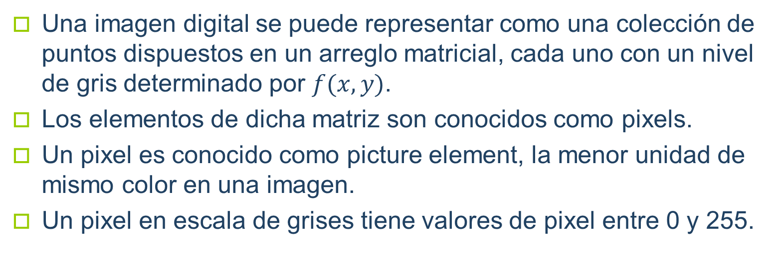
3.3. Imagen digital (Cont.)
Una imagen digital se puede representar como una colección de puntos dispuestos en un arreglo matricial, cada uno con un nivel de gris determinado por $f(x,y)$.
Los elementos de dicha matriz son conocidos como pixels.
Un pixel es conocido como picture element, la menor unidad de mismo color en una imagen.
Un pixel en escala de grises tiene valores de pixel entre 0 y 255.

Slide 14
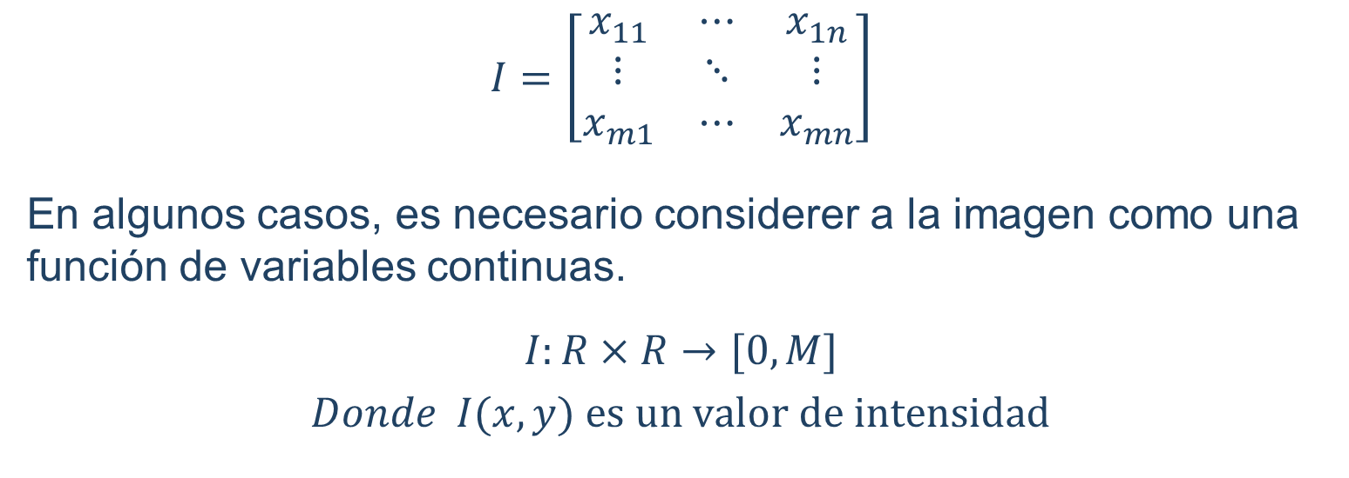
3.3. Imagen digital (Cont.)
$$I=\left[\begin{matrix}x_{11} & ⋯ & x_{1n} \\ ⋮ & ⋱ & ⋮ \\ x_{m1} & ⋯ & x_{mn}\end{matrix}\right]$$
En algunos casos, es necesario considerer a la imagen como una función de variables continuas.
$$I:R×R→[0,M]$$
$Donde I(x,y)$ es un valor de intensidad

Slide 15
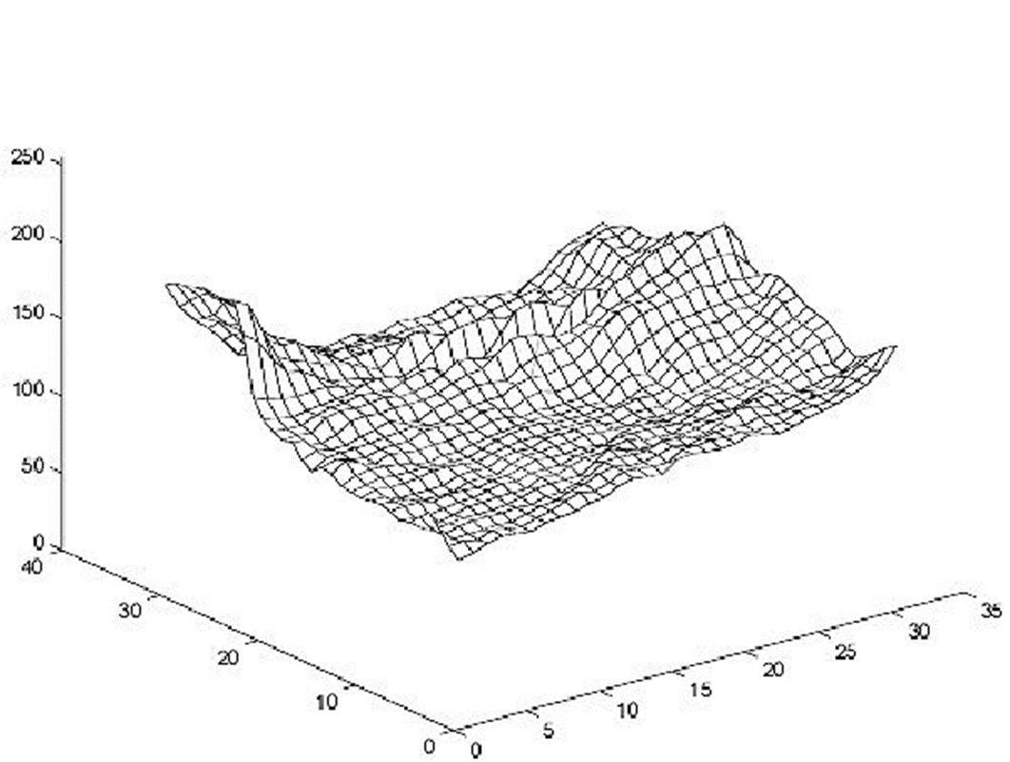
3.3. Imagen digital (Cont.)

Slide 16
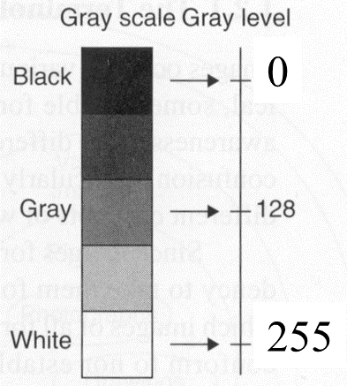
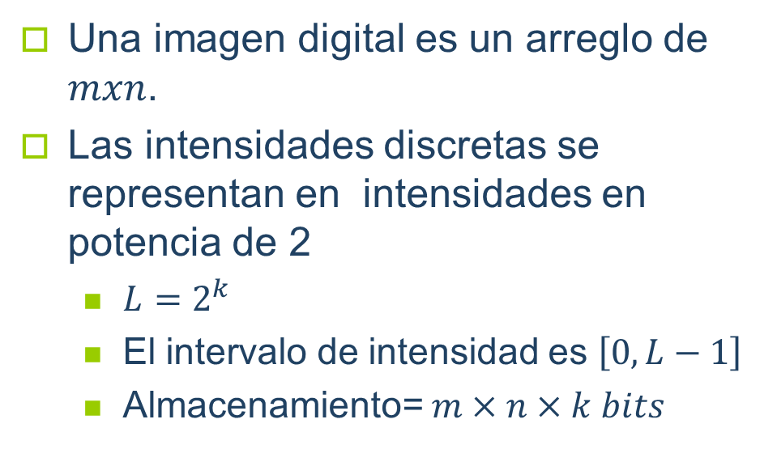
3.3. Imagen digital (Cont.)
Una imagen digital es un arreglo de $mxn$.
Las intensidades discretas se representan en intensidades en potencia de 2
$L=2^{k}$
El intervalo de intensidad es $\left[0, L−1\right]$
Almacenamiento= $m×n×k bits$

Slide 17
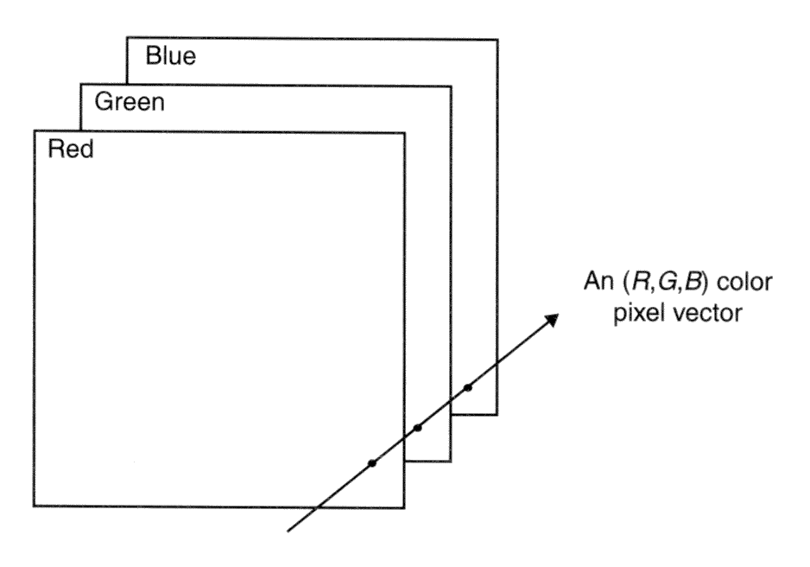
3.3. Imagen digital (Cont.)
Imágenes de Color. Las imágenes en color se componen de tres canales de color (rojo, verde y azul) que se combinan para crear la mayoría de los colores que podemos ver.

Slide 18
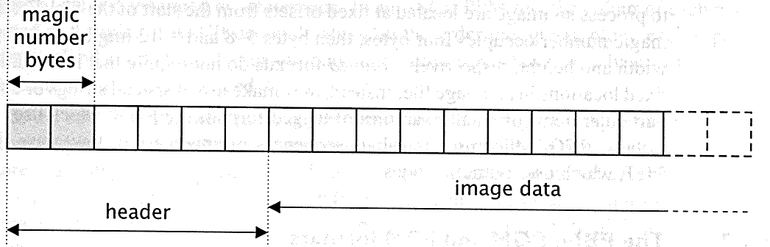
3.4. Formatos de archivo de imagen
Muchos formatos de imagen se adhieren al modelo simple.
El encabezado contiene al menos el ancho y el alto de la imagen.
La mayoría de los encabezados comienzan con una firma o un "número mágico“ (secuencia corta de bytes para identificar el formato de archivo)

Slide 19
3.4. Formatos de archivo de imagen (Cont.)
Algunos formatos de imagen
GIF (Graphic Interchange Format) -
PNG (Portable Network Graphics)
JPEG (Joint Photographic Experts Group)
TIFF (Tagged Image File Format)
PGM (Portable Gray Map)
FITS (Flexible Image Transport System)
RAW

Slide 20
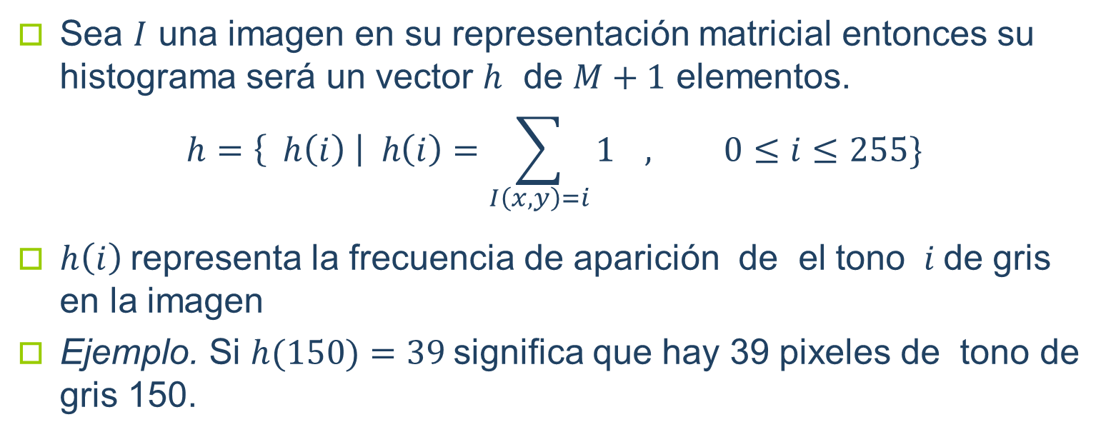
3.5. Histograma de una imagen
Sea $I$ una imagen en su representación matricial entonces su histograma será un vector $h$ de $M+1$ elementos.
$$h=\left\{ h\left(i\right) \right| h\left(i\right)=\sum_{I\left(x,y\right)=i}{1} , 0≤i≤255\}$$
$h\left(i\right)$representa la frecuencia de aparición de el tono $i$de gris en la imagen
Ejemplo. Si $h(150)=39$significa que hay 39 pixeles de tono de gris 150.

Slide 21
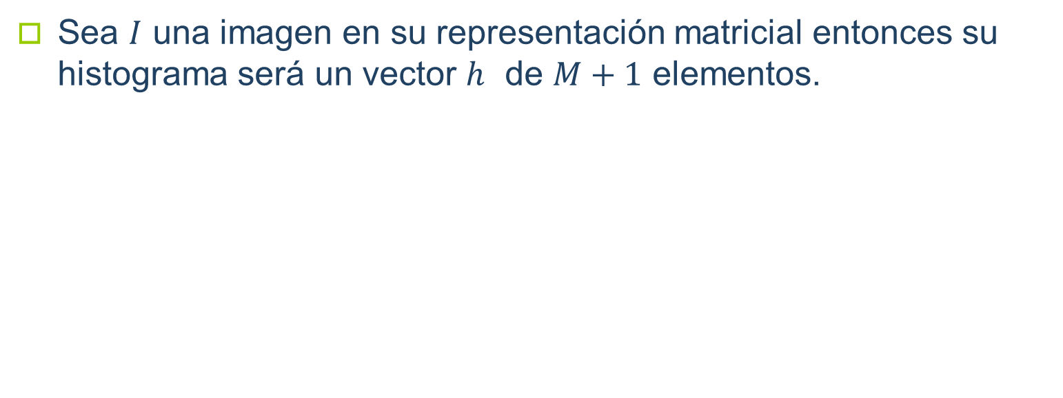
3.5. Histograma de una imagen (Cont.)
Sea $I$ una imagen en su representación matricial entonces su histograma será un vector $h$ de $M+1$ elementos.

Slide 22
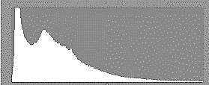
3.5. Histograma de una imagen (Cont.)

Slide 23
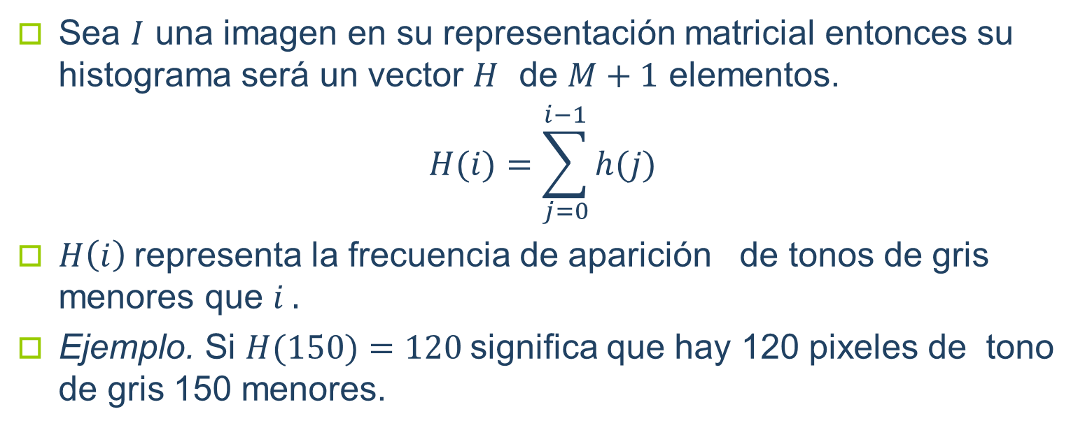
3.6. Acumulación de una imagen
Sea $I$ una imagen en su representación matricial entonces su histograma será un vector $H$ de $M+1$ elementos.
$$H(i)=\sum_{j=0}^{i−1}{h(j)}$$
$H\left(i\right)$representa la frecuencia de aparición de tonos de gris menores que $i .$
Ejemplo. Si $H(150)=120$significa que hay 120 pixeles de tono de gris 150 menores.

Slide 24
4. Procesamiento digital de imágenes

Slide 25
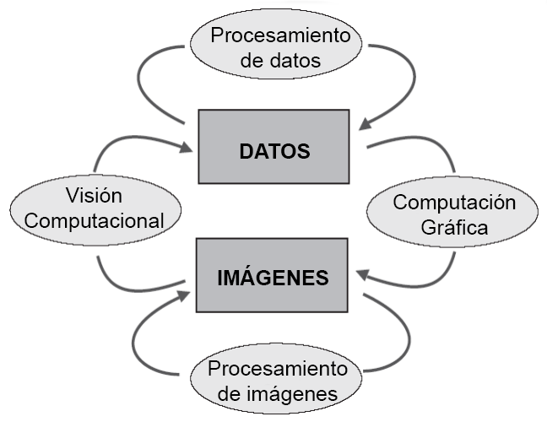
4.1. Introducción

Slide 26
4.1. Introducción (Cont.)
Lo que distinguió la visión por computadora del campo del procesamiento de imágenes digitales fue el deseo de recuperar la estructura tridimensional del mundo a partir de imágenes y usarlo como trampolín hacia la comprensión completa de la escena.

Slide 27
4.2. Definición
El procesamiento digital de imágenes se centra en dos tareas principales
Mejora de la información pictórica para la interpretación humana.
Procesamiento de datos de una imagen para almacenamiento, transmisión y representación para que sean percibidos por una máquina autónoma.
Existen discusiones sobre dónde termina el procesamiento de imágenes y campos como el análisis de imágenes y visión computacional.

Slide 28
4.2. Definición (Cont.)
Visión
Procesamiento de imágenes
Análisis de imágenes
Visión Computacional
Bajo nivel
Nivel medio
Alto nivel
Fitros
Mejoramiento
Restauración
Detección de bordes
Compresión
Segmentación*
Clasificación
Reconocimiento
IA
Entrada: Imagen
Salida : Características
Entrada: Imagen
Salida: Desición
Entrada: Imagen
Salida : Imagen

Slide 29
4.3. Historia
1920’s: una de las primeras aplicaciones de imágenes digitales fue en la industria de los periódicos.
El servicio de transmisión de imágenes por cable de Bartlane.
Las imágenes fueron transferidas por cable submarino entre Londres y Nueva York.
Las imágenes se codificaron para la transferencia por cable y se reconstruyeron en el extremo receptor en una impresora telegráfica
1920: 5 tonos
1929 : 15 tonos de gris

Slide 30
4.3. Historia (Cont.)
1950-1960 : verdadero inicio de PDI
Objetivo Inicial : mejorar calidad visual de imágenes espaciales
1960’s: Mejoras en la tecnología informática y el inicio de la carrera espacial.
1964: Mejoro la calidad de las imágenes de la luna tomadas por la sonda Ranger 7, usándose posteriormente en otras misiones espaciales.

Slide 31
4.3. Historia (Cont.)
1970: Uso en aplicaciones médicas.
1979: Sir Godfrey N. Hounsfield y el Prof. Allan M. Cormack inventan la tomografía, precursor de la tomografía axial computarizada (TAC).
En1990: el telescopio Hubble puede tomar imágenes de objetos muy distantes, pero las imágenes tenían fallas fueron apoyados por PDI.

Slide 32
4.3. Historia (Cont.)
Tarea
1980 hasta hoy: las técnicas de procesamiento se utilizan para todo tipo de tareas en todo tipo de áreas:
Mejora de imagen / restauración,
Efectos artísticos,
Visualización médica,
Inspección industrial,
Interfaces de ordenador humano,
entre otros.

Slide 33
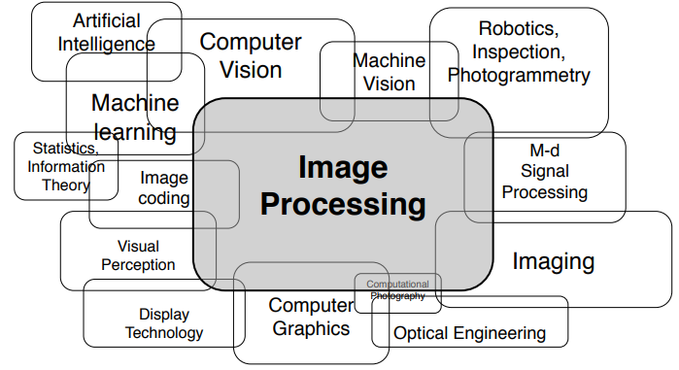

4.4. Áreas relacionadas (Cont.)

Slide 34
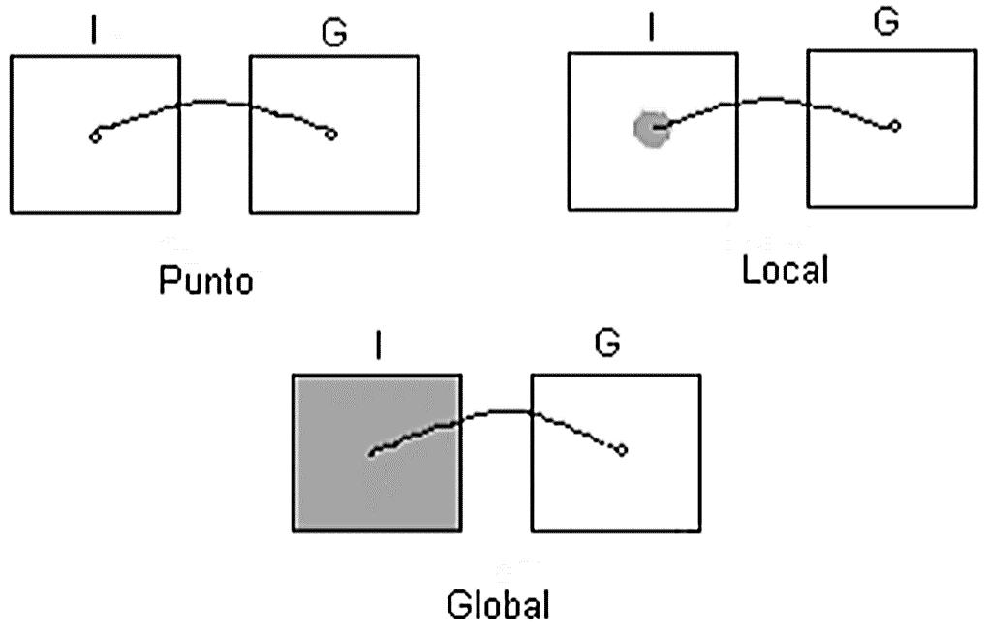
4.5. Tipos de Operaciones
Las operaciones sobre imágenes se pueden clasificar en tres tipos:
Punto
Local
Global

Slide 35
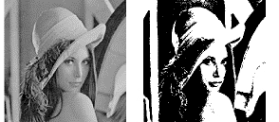
4.6. Operaciones (Cont.)
Binarización

Slide 36
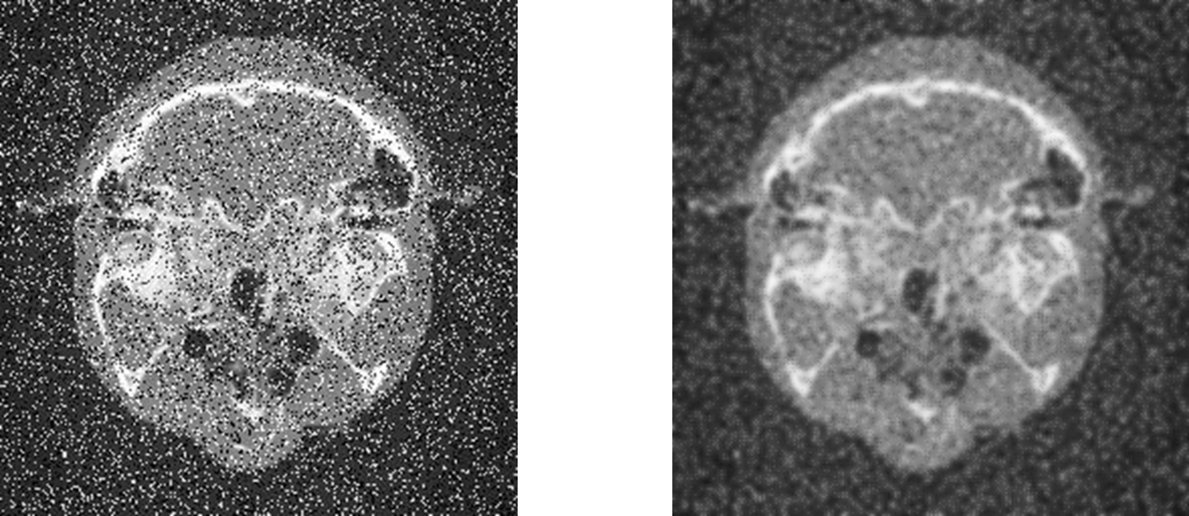
4.6. Operaciones (Cont.)
Filtrado

Slide 37
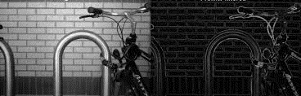
4.6. Operaciones (Cont.)
Detección de bordes

Slide 38
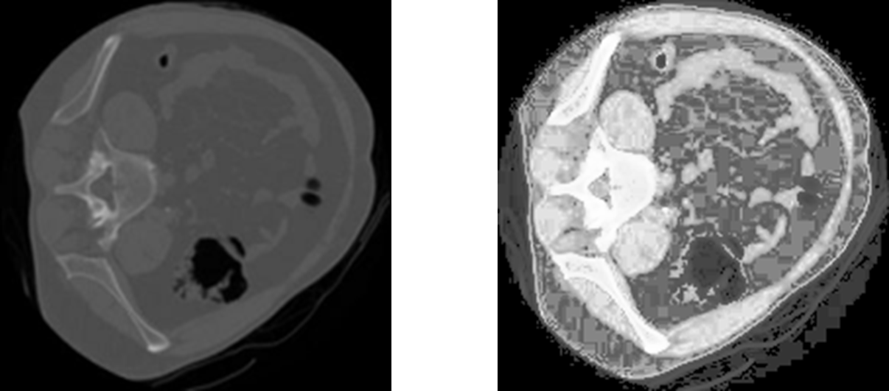
4.6. Operaciones (Cont.)
Mejoramiento de contraste

Slide 39
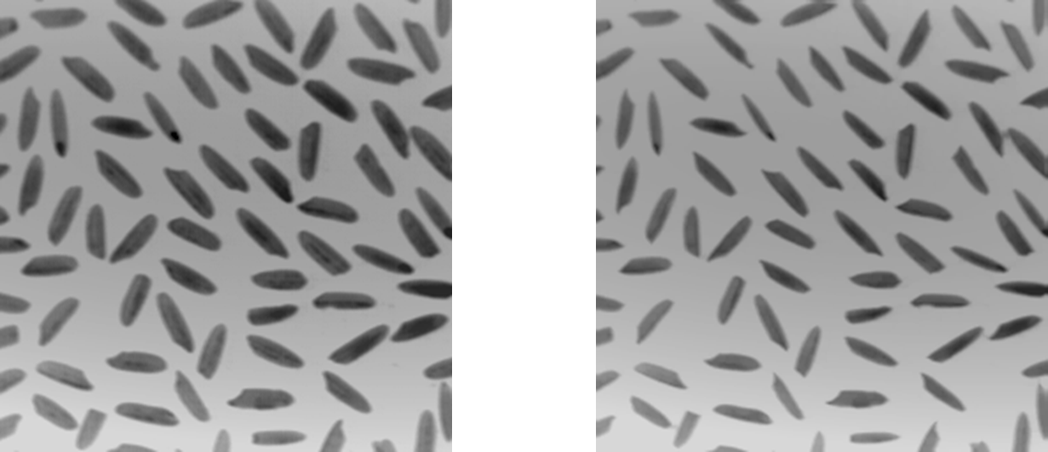
4.6. Operaciones (Cont.)
Morfología Matemática

Slide 40
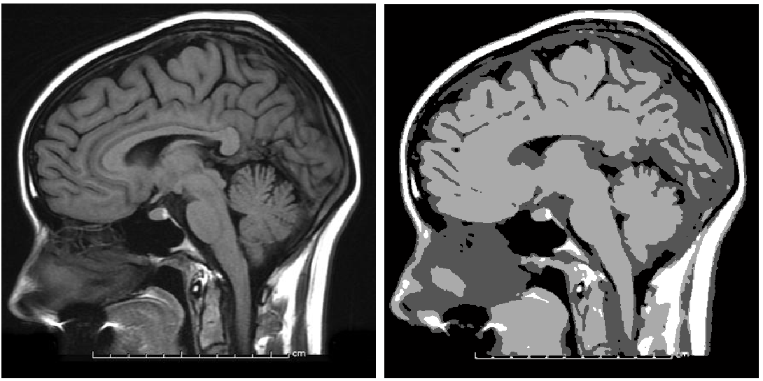
4.6. Operaciones (Cont.)
Segmentación

Slide 41
5. BINARIZACIÓN

Slide 42
5.1. Binarización.
Separar el objeto del fondo de la imagen.
La entrada es una imagen en escala de gris.
La salida es una imagen binaria.
Una imagen binaría es una imagen que tiene solo dos tonos de gris (negro:0 y blanco:1).
Utiliza un valor umbral, el cual es calculado empleando diversos métodos.
Thresholding

Slide 43
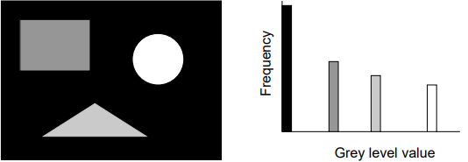
5.1. Binarización (Cont.)
El histograma de la imagen crea contenedores de intensidades y cuenta número de píxeles en cada nivel, también se puede emplear normalizado.

Slide 44
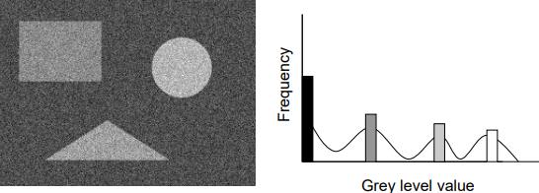
5.1. Binarización (Cont.)
El histograma de la imagen se puede ver afectado por el ruido.

Slide 45
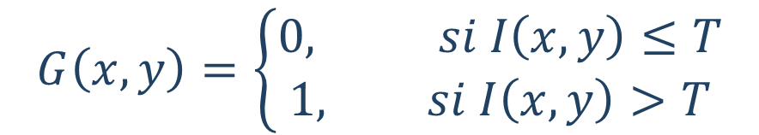
5.1. Binarización (Cont.)
La binarización puede ser vista como:
$$G\left(x,y\right)=\left\{\begin{aligned}0, si I\left(x,y\right)≤T \\ 1, si I\left(x,y\right)>T\end{aligned}\right.$$
$$Para {I_{m×n}→G}_{m×n}$$

Slide 46
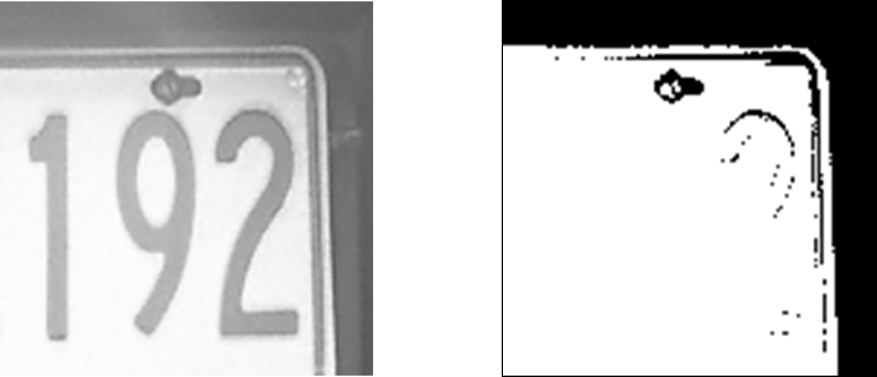
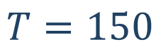
5.1. Binarización (Cont.)
$$T=150$$

Slide 47

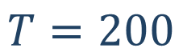
5.1. Binarización (Cont.)
$$T=200$$

Slide 48

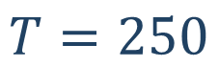
5.1. Binarización (Cont.)
$$T=250$$

Slide 49
5.1. Binarización (Cont.)
Problema: ¿Cómo encontrar el umbral adecuado?
Usando el histograma de la imagen
Existen varios métodos.

Slide 50
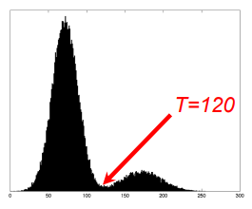
5.1. Binarización (Cont.)
Suposición: histograma bimodal
Uso de frecuencias relativas
Histograma normalizado.
Valor umbral debe ubicarse entre 2 máximos

Slide 51
5.1.1. Método Otsu
Procedimiento no paramétrico.
Considera histograma bimodal.
Considera dos grupos o clases.
Selecciona el umbral óptimo maximizando la varianza entre clases mediante una búsqueda exhaustiva y minimiza la suma ponderada de las variaciones dentro de cada.
Tipo:___________

Slide 52
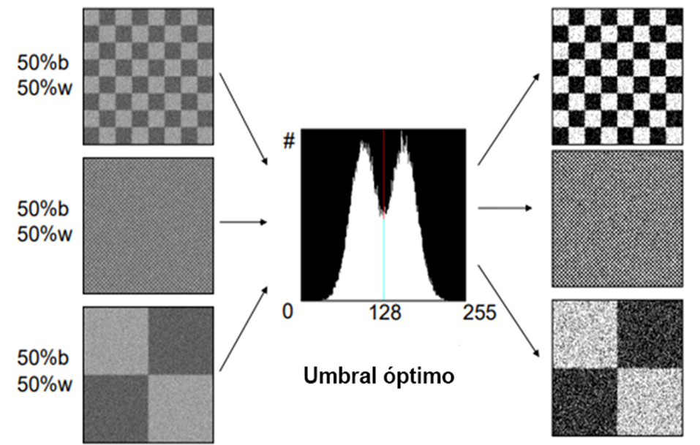
5.1.1. Método Otsu (Cont.)

Slide 53
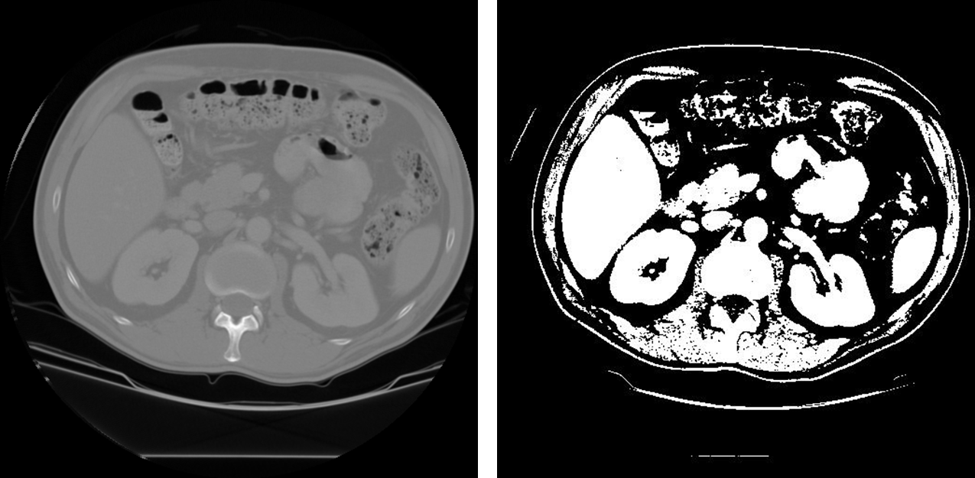
5.1.1. Método Otsu (Cont.)

Slide 54
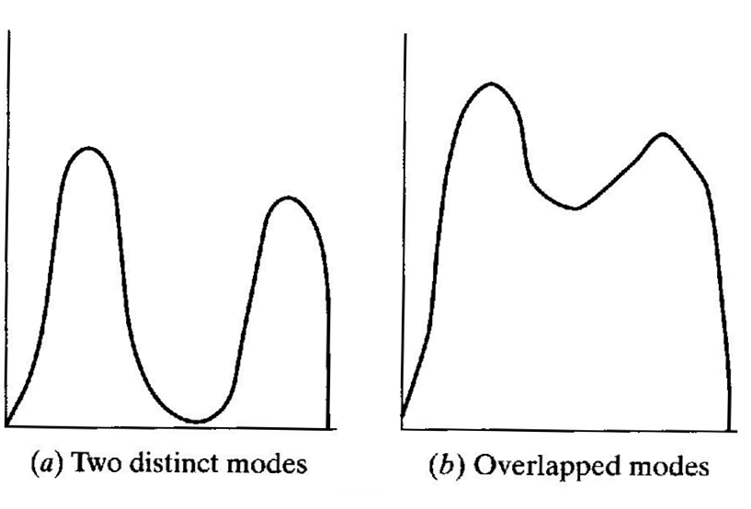
5.1.1. Método Otsu (Cont.)
Ventajas:
Buena respuesta del método frente condiciones inadecuadas: ruido, sin máximos y mínimos diferenciados, mala iluminación, entre otros.
No precisa de supervisión humana, preprocesamiento u otro tipo de información acerca de la misma.

Slide 55
5.1.1. Método Otsu (Cont.)
Desventajas:
A mayor número número de clases en la imagen aumenta, el método necesita mucho más tiempo para seleccionar un umbral multinivel adeacuado.

Slide 56
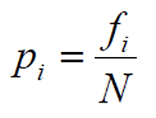
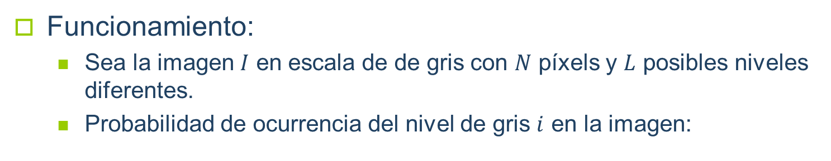
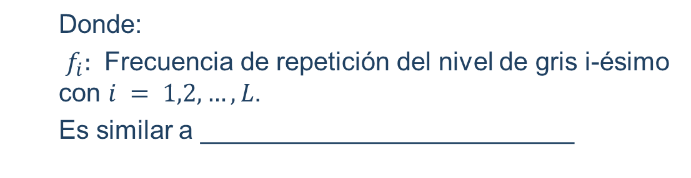
5.1.1. Método Otsu (Cont.)
Funcionamiento:
Sea la imagen $I$ en escala de de gris con $N$ píxels y $L$ posibles niveles diferentes.
Probabilidad de ocurrencia del nivel de gris $i$ en la imagen:
Donde:
$f_{i}:$ Frecuencia de repetición del nivel de gris i-ésimo con $i = 1,2,…,L$.
Es similar a __________________________

Slide 57
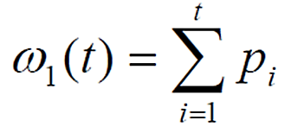
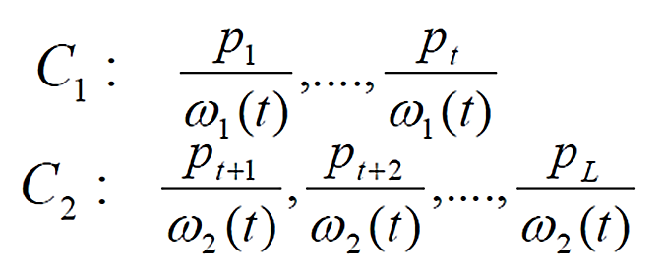
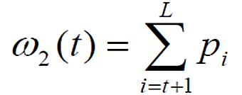
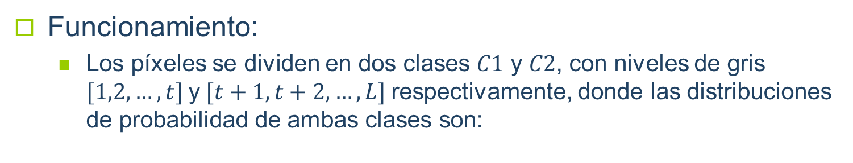
5.1.1. Método Otsu (Cont.)
Funcionamiento:
Los píxeles se dividen en dos clases $C1$ y $C2$, con niveles de gris $[1,2,…,t]$y$[t+1,t+2,…,L]$respectivamente, donde las distribuciones de probabilidad de ambas clases son:
Donde:

Slide 58
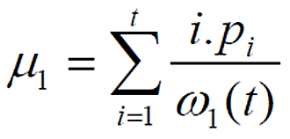
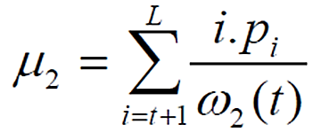
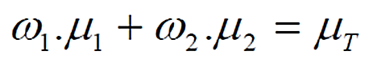
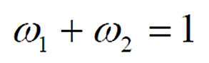
5.1.1. Método Otsu (Cont.)
Funcionamiento:
El promedio ponderado para cada una de las clases se definen como:
La intensidad media total de la imagen es:

Slide 59
5.1.1. Método Otsu (Cont.)
Funcionamiento:
El promedio ponderado para cada una de las clases se definen como:
La intensidad media total de la imagen es:

Slide 60
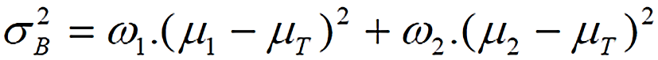



5.1.1. Método Otsu (Cont.)
Funcionamiento:
Por medio del análisis discriminante, la varianza entre clases de una imagen umbralizada se define como:
Luego, se debe encontrar el umbral, $t$, que maximice la varianza (umbral óptimo):
Donde: $1≤t≤L$

Slide 61


5.1.1. Método Otsu (Cont.)
Ejemplo:
Sea la siguiente imagen con 4 tonalidades de gris.
$$L = 4→ [0,85,171,255]$$
$$f_{0} = 10 ,$$
$$f_{85} = 20,$$
$$f_{171} = 30 ,$$
$$f_{255} = 40$$
$$N = 10×10=100$$

Slide 62





5.1.1. Método Otsu (Cont.)
Ejemplo:
Calcular los valores $w_{1}$y$w_{2}$ para $t=85$

Slide 63





5.1.1. Método Otsu (Cont.)
Ejemplo:
Calcular la varianza entre clases para todo valor de umbral posible $(t=85)$:

Slide 64


5.1.1. Método Otsu (Cont.)
Ejemplo:
Calcular la varianza entre clases para todo valor de umbral posible $(t=85)$:

Slide 65



5.1.1. Método Otsu (Cont.)
Ejemplo:
El mejor umbral para Otsu es: $t=85$

Slide 66
5.1.2. Máxima Entropía
La entropía de la imagen especifica la incertidumbre en los valores de la imagen.
Mide la cantidad promedio de información requerida para codificar los valores de la imagen.
Eventos poco frecuentes proveen más información que los eventos frecuentes.
La entropía es una medida de dispersión del histograma.

Slide 67


5.1.2. Máxima Entropía (Cont.)

Slide 68


5.1.2. Máxima Entropía (Cont.)

Slide 69

5.1.2. Máxima Entropía (Cont.)
El método de la máxima entropia es un método de binarización donde el valor óptimo del umbral puede ser encontrado maximizando la entropia entre las clases resultantes (fondo y objeto).
Es uno de los métodos de selección de umbral basado en entropia considera una imagen como una fuente de información.
Supongamos que $h(i)$ es el histograma normalizado, el cual será usado por el método.
Método Kapur.

Slide 70

5.1.2. Máxima Entropía (Cont.)
Funcionamiento:
Calcular la entropía de los pixeles que serian de color negro para cada posible valor umbral
$$entropia_{w}=−\sum_{i=1}^{t}{(\frac{P\left(i\right)}{\sum_{j=1}^{t}{P\left(j\right)}}\log_{2}{\frac{P\left(i\right)}{\sum_{j=1}^{t}{P\left(j\right)}}})}$$
Calcular la entropía de los pixeles que serían de color blanco de la imagen para cada posible valor umbral.
$$entropia_{b}=−\sum_{i=t+1}^{L}{(\frac{P\left(i\right)}{1−\sum_{j=1}^{t}{P\left(j\right)}}\log_{2}{\frac{P\left(i\right)}{1−\sum_{j=1}^{t}{P\left(j\right)}}})}$$

Slide 71

5.1.2. Máxima Entropía (Cont.)
Funcionamiento:
El umbral optimo se obtiene maximizando la suma de la entropía de ambos niveles de grises.
$$t=argmax_{t} [{entropia}_{b}\left(t\right)+{entropia}_{w}(t)]$$

Slide 72
5.1.3. ISODATA
Iterative SelfOrganizing Data Analysis Technique yAy.
Método de clasificación no supervisado.
No es necesario saber el número de agrupaciones
El algoritmo divide y fusiona agrupaciones
El usuario define valores de umbral para parámetros
La computadora ejecuta el algoritmo a través de muchos variaciones iteraciones hasta alcanzar el umbral

Slide 73

5.1.3. ISODATA (Cont.)
Funcionamiento:
Calcular el histograma normalizado de la imagen ($h_{N}$)
Multiplicar los valores del histograma normalizado por su peso (nivel de intensidad) se obtiene histograma ponderado ($h_{p}$).
Calcular
$$u_{j}=\frac{\frac{\sum_{i=0}^{t}{h_{p}}\left(i\right)}{\sum_{i=0}^{t}{h_{N}}\left(i\right)}+\frac{\sum_{i=t+1}^{L}{h_{P}}\left(i\right)}{\sum_{i=t+1}^{L}{h_{N}}\left(i\right)}}{2}$$
Hasta que $u_{j}=u_{j−1}$, cuando esto sucede $t será el umbral optimo (∗).$

Slide 74
5.1.4. Método Local
Usa una mascara de vecindad, preferentemente vecindades grandes.
Ventaja: umbral adecuado a cada zona de la imagen.
Desventaja: elevado tiempo de procesamiento.
El proceso se realiza a todos los pixeles de la imagen
Se puede aplicar con:
Usar el promedio es el paso más común
Aplicar otro método de binarización

Slide 75
GRACIAS..

